Slide 1


Французский язык вокруг нас
Галлицизмы в русском языке
Руководитель:
Гусева Л.И.
Выполнила:
Терченко Эмма
МОУ «Дрезненская СОШ № 1»
20007 год

Slide 2

Распространение романских
языков:
французский
испанский
португальский
итальянский
румынский
Notes:
3. Человек, владеющий несколькими иностранными языками, лучше знает свой родной язык. Французский язык открывает дверь в мир романских языков, производных от латинского.

Slide 3


Франкофония на всех пяти континентах
Notes:
4. Французский язык имеет статус официального языка в 51 государстве. В мире насчитывается более 170 миллионов франкофонов.

Slide 4


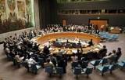


Французский язык -дипломатический и рабочий язык международных организаций.
Comité International Olympique

Slide 5
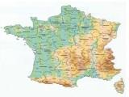

Франция – страна великих культурных традиций ,
четвёртая экономическая держава в мире .

Slide 6
комплимент
гарантия
пароль
премьер
бал
партия
авеню
салон
этикет,
бульон
пальто
омлет;
мэр
антресоль
анфас
барьер
капитан
рандеву
мебель
авантюра
аллея
брешь
Notes:
2. «Слова,слова, слова»,-поет Далида.

Slide 7
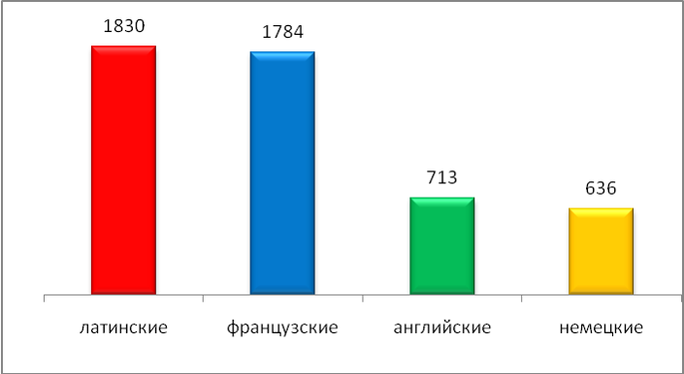
Словарь иностранных слов Комлева Н.Г. 6000слов
Notes:
9. Материалом для исследования послужили различные словари. В словаре иностранных слов Комлева Н.Г. нами было обнаружено 1783 французских заимствований, 713 английских .

Slide 8
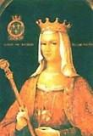
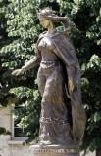
Дочь Ярослава Мудрого Анна (XIв.)
в XI веке дочь Ярослава мудрого Анна стала женой французского короля Генриха I-го.
(Анна Киевскоя
Notes:
12. История французских заимствований неразрывно связана с историей французско-русских отношений.Напомним- в XI веке дочь Ярослава мудрого Анна стала женой французского короля Генриха I-го.
(Анна Киевскоя, жена короля Анри (Генриха) I-го в Санлис под Парижем).

Slide 9

  XVIII в. эпоха Петра I.
армия
кулинария
быт
пароль
одежда
parole
мебель
бульон
гарнизон
meuble
мода
bouillon
garnison
будуар
mode
омлет
брешь
boudoir
пальто
brèche
люстра
omelette
lustre
paletot
барьер
пломбир
корсаж
barrière
экипаж
corsage
plombière
калибр
équipage
calibre
речь дворянства
ассамблея
авантаж
бал
assamblée
bal
avantage
галантный
этикет
etiquette
комплимент
galant
compliment
"Лексикон вокабулам новым по алфавиту".
1725 г
Notes:
14.В 18 веке Петр 1-ый прорубил окно в Европу,откуда в Россию хлынули новые слова, относящиеся к области армии, моды, быта, кулинарии,речи дворянства.В 1725г. был создан. «Лексикон вокабулам новым по алфавиту".

Slide 10
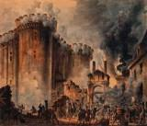
1789
Великая французская буржуазная революция
революция révolutionf конституция constitutionf патриотизм patriotismem пролетарий prolétairem реакция réactionf
террор terreurm идеолог idéologuem
Notes:
15.Великая французская революция 1789г. принесла много общественно-политических терминов.

Slide 11

«…Но панталоны, фрак, жилет,
Всех этих слов на русском нет.»
«Евгений Онегин» А.С.Пушкин
Notes:
13.Основная причина заимствований - внедрение в жизнь русского народа новых реалий.Вспомним слова Пушкина- «Но панталоны,фрак,жилет, Всех этих слов на русском нет.»

Slide 12

деликатный delicat
фривольный frivol
репутация réputation f
салон salon m,
лакей laquais m
авангард avant-garde f
капитан capitaine
лейтенант lieutenant m
детский сад jardin d′enfants
«Cалонный язык» Галломания
«Я облегчила себе нос», «я обошлась посредством платка». Гоголь Н.В.
Notes:
17. Галломания так захватила русское образованное общество, что иные дворяне знали французский язык лучше русского.Возникает «Cалонный язык»,вспомним Гоголя- неприлично было говорить «я высморкалась»,надо-«я обошлась посредством платка».

Slide 13
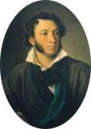
Пушкин А.С. (1799-1837) и галлицизмы.
более двухсот произведений
200 тысяч словоупотреблений
Mon portrait (1814)
Vous me demandez mon portrait,
Mais peint d΄après nature;
Mon cher, il sera bientôt fait,
Quoique en miniature…
Notes:
18. А.С. Пушкин завершил длительную эволюцию литературного языка. В творчестве поэта обнаружено более двухсот произведений на французском ,200 тысяч словоупотреблений.«Дай бог ему (то есть русскому языку) когда-нибудь образоваться наподобие французского»,-писал Пушкин.Одно из первых стихотворений,написанное им в 15 лет:

Slide 14
“Непростительный галлицизм!”
«...Грустный, охладелый, Я все их помню, и во сне Они тревожат сердце мне.» «Евгений Онегин»
«…Грустный, охладелый, И нынче иногда во сне Они смущают сердце мне.»
«Тебе, но голос музы темной»
«Полтава»
«Мне страшен свет, проходит век мой темный» «Сон»
obscure — темный, загадочный,непонятный…
Notes:
19. Но, несомненно, Пушкин старался освободиться от ненужных галлицизмов.Так в первоначальном тексте 1-й главы “Евгения Онегина” поэт отметил: “Непростительный галлицизм!”, а затем исправил фразу.Некоторые стофы не понятны без знания французского языка.

Slide 15

XXвек
баллотироваться
ballotter
премьер premier
триколор tricolore
мэр maire
Notes:
20. 20-й век – время английских заимствований, но есть и французские: баллотироваться,мер,триколор.

Slide 16
Тенденция к использованию одного языка, а именно английского, усиливает гегемонию определённого типа мышления.
Франкофония выдвигает в качестве основной ценности соблюдение принципов языкового и культурного разнообразия.
16
Notes:
29. В последнее время русский язык интенсивно пополняется заимствованными словами. Однако ничего страшного в этом нет, ведь заимствованные слова - это результат контактов, взаимоотношений народов, государств. Тенденция к использованию одного языка, а именно английского, усиливает гегемонию определённого типа мышления. Франкофония выдвигает в качестве основной ценности соблюдение принципов языкового и культурного разнообразия.

Slide 17
Источники
1.Виноградов В. В. Язык Пушкина, М., 1935
2.Виноградов В. В., Очерки по истории русского литературного языка XVII—XIX вв., М., 1934
3.Н. В. Гоголь «Несколько слов о Пушкине».
4. 4.А.С.Пушкин . Собрание сочинений .
5..Л. С. Сержан, Ю. В. Ванников Об изучении французского языка Пушкина.
6..М. Ю. Маслов Введение в языкознание.
7.Лотман Ю.М. Избранные статьи. Т. 2. 1992
8.КомлевН.Г. Словарь иностранных слов М., 2000
9.Ганшина К.А. Французско-русский словарь.
10.В.П.Жукова Школьный фразеологический словарь.
11.В.И.Даль Толковый словарь живого великорусского языка.
14. www.linguistic.ru.

